Slide 1

Методика подготовки и организации современных военно-спортивных игр
Директор филиала ЦРВСП в Тюменской области
Игорь Владимирович Ревякин

Slide 2
Игра – необходимый вид деятельности, в процессе которого применяется и обогащается накопленный жизненный опыт, углубляются представления об окружающем мире, приобретаются навыки, необходимые для успешной трудовой деятельности, воспитываются организаторские способности. Военно-спортивные игры - это комплексные мероприятия, направленные на патриотическое воспитание и развитие физических и нравственных качеств участников.

Slide 3
Особенности военно-спортивных игр:
наличие элементов героики и боевой романтики;
ярко выраженная военно-прикладная направленность знаний и действий в игре;
использование специализированной УМБ в процессе игры;
специфические условия самого игрового процесса;
вариативность в решении игровых задач

Slide 4
Военно-спортивные игры это:
эмоциональный отклик участников;
формирование чувства коллективизма, товарищества и взаимной выручки;
чувство долга и ответственности у каждого участника;
волевые качества;
дисциплинированность;
решительность и смелость;
настойчивость, выносливость;
тактическое мышление;
отработка теоретических знаний на практике.

Slide 5
Алгоритм подготовки военно-спортивной игры: - определение категории участников; - определение формата проведения игры; - определение места проведения игры; - формирование учебно-материального комплекса для проведения игры; - организация судейства игры; - питание, размещение участников; - обеспечение безопасности участников; - привлечение партнеров игры; - информационное обеспечение игры; - подготовка и утверждение положения об игре. .

Slide 6
Структура положения о проведении военно-спортивной игры: .
пункт | содержание
Общие положения | В рамках каких программ организована игра
Цели, задачи | Формулируем действительные цели и задачи игры
Сроки и место проведения | Указываются сроки и место проведения игры
Учредители и организаторы соревнований | Дополнительно указываются функции и распределение зон ответственности
Требования к участникам и условия допуска | Категории участников, перечень экипировки и медицинских документов
Программа соревнований | Расчет временных параметров, места проведения, перемещение между точками игры
Условия проведения соревнований | Полное описание этапов и организации их судейства. Условия определения победителей и призеров игры
Награждение | Перечень номинаций, перечень подарков
Условия финансирования | Из каких источников и по каким статьям планируется финансирование
Обеспечение безопасности участников | Распределение обеспечения безопасности участников должностными лицами
Страхование участников | определение финансирования и порядка страхования участников игры
Приложения | Легенды, условия организации этапов, перечень имуществ и т.д.

Slide 7
Алгоритм проведения военно-спортивной игры: - регистрация участников, заполнение необходимой документации; - заседание мандатной комиссии; - заседание судейской комиссии; - торжественное открытие игры; - непосредственное проведение этапов игры; - подведение итогов, формирование итогового протокола игры; - торжественное закрытие игры, награждение

Slide 8
Современные военно-спортивные игры: Лазертаг, пэйнтбол, страйкбол, хардбол, арчеритаг - многообразие игровых площадок; - неограниченная вариативность игры (встречный бой, захват флага, засада, штурм, сопровождение и т.д.); - максимальное приближение к реальным боевым условиям.

Slide 9
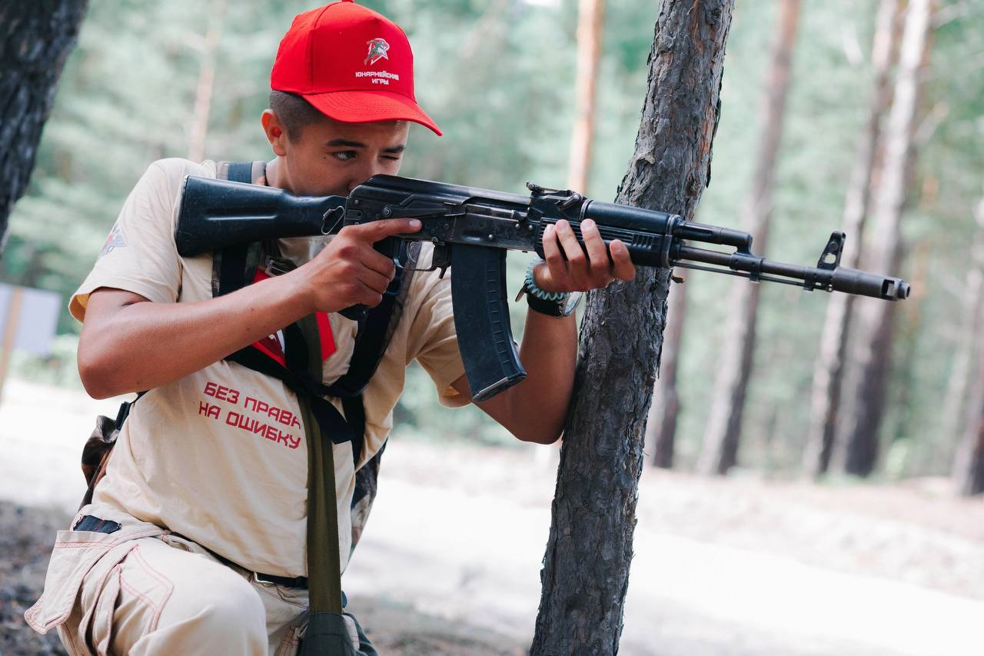
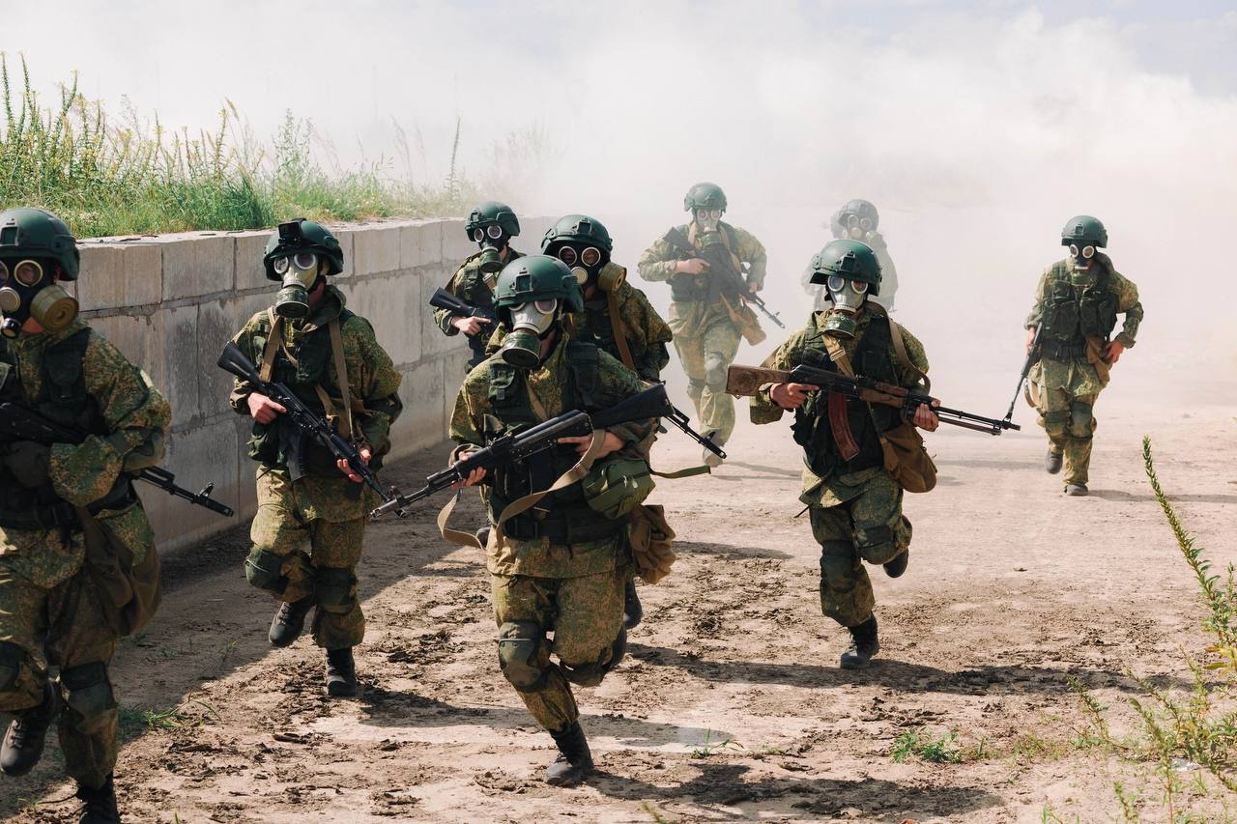
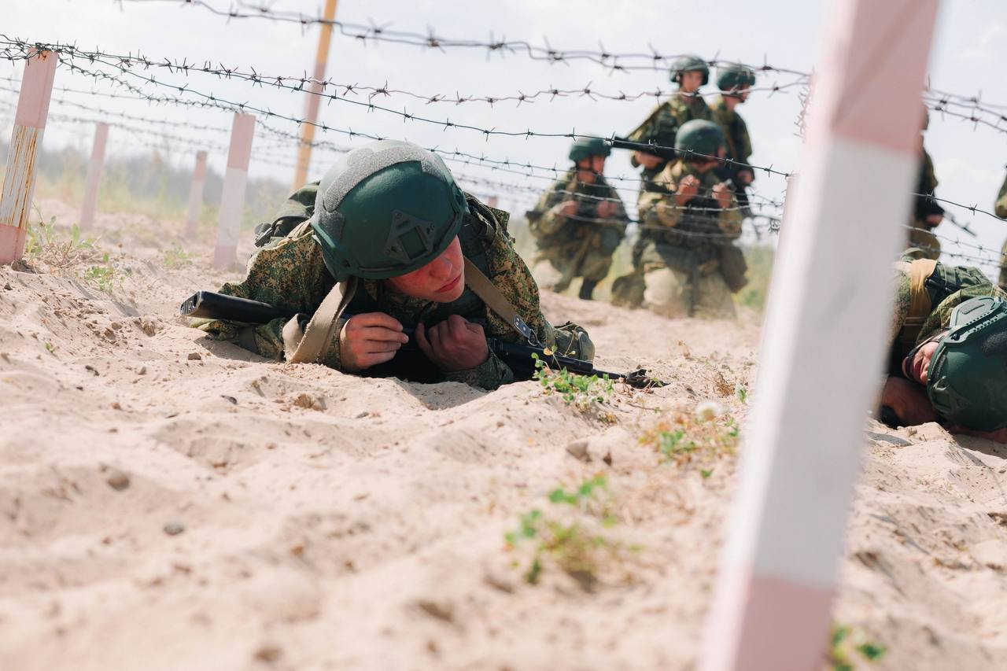
Современные военно-спортивные игры: Юнармейские игры - игра на военном полигоне инженерных войск в течение двух дней; - использование ресурсов ВС РФ; - современная экипировка и снаряжение.

Slide 10
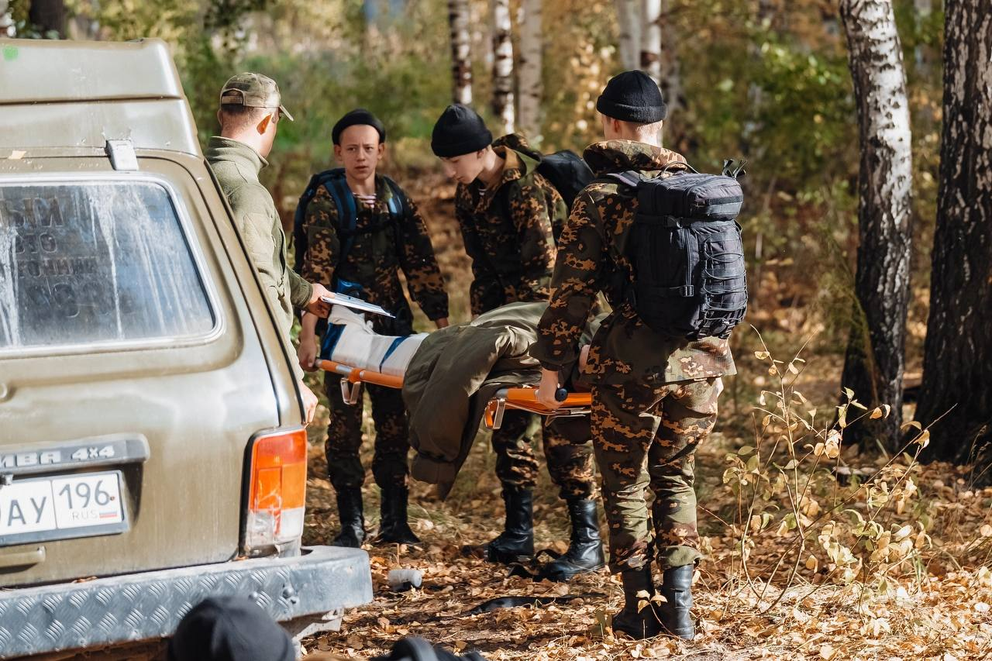
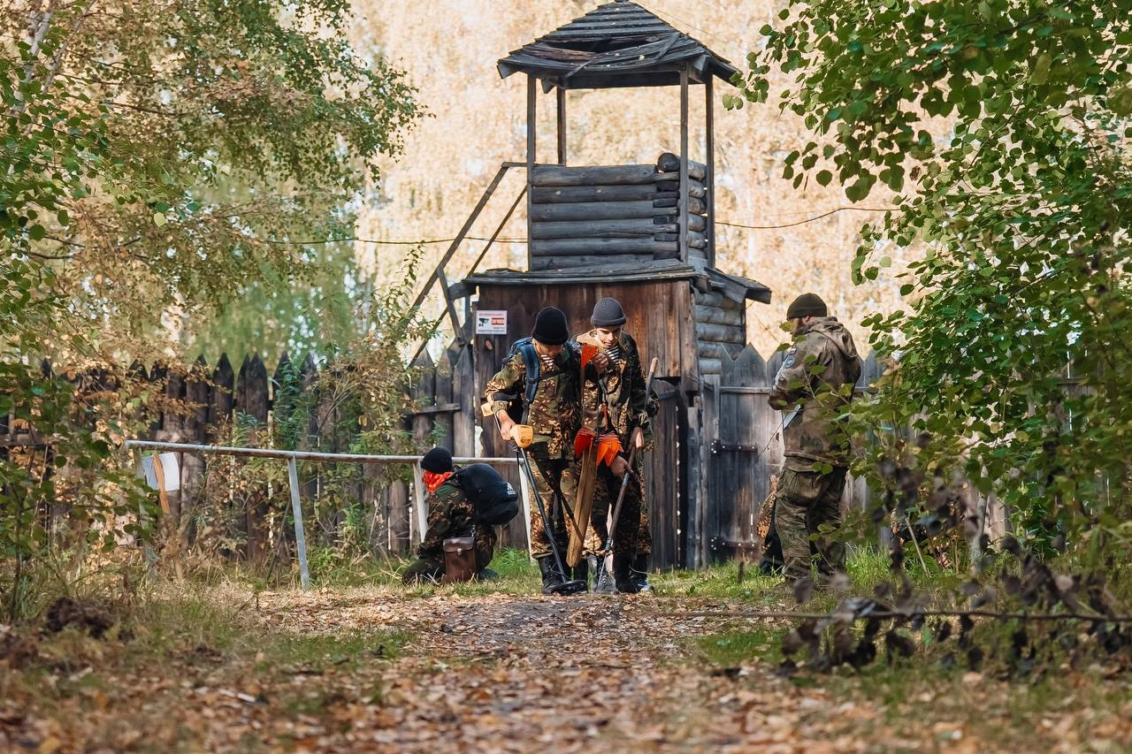
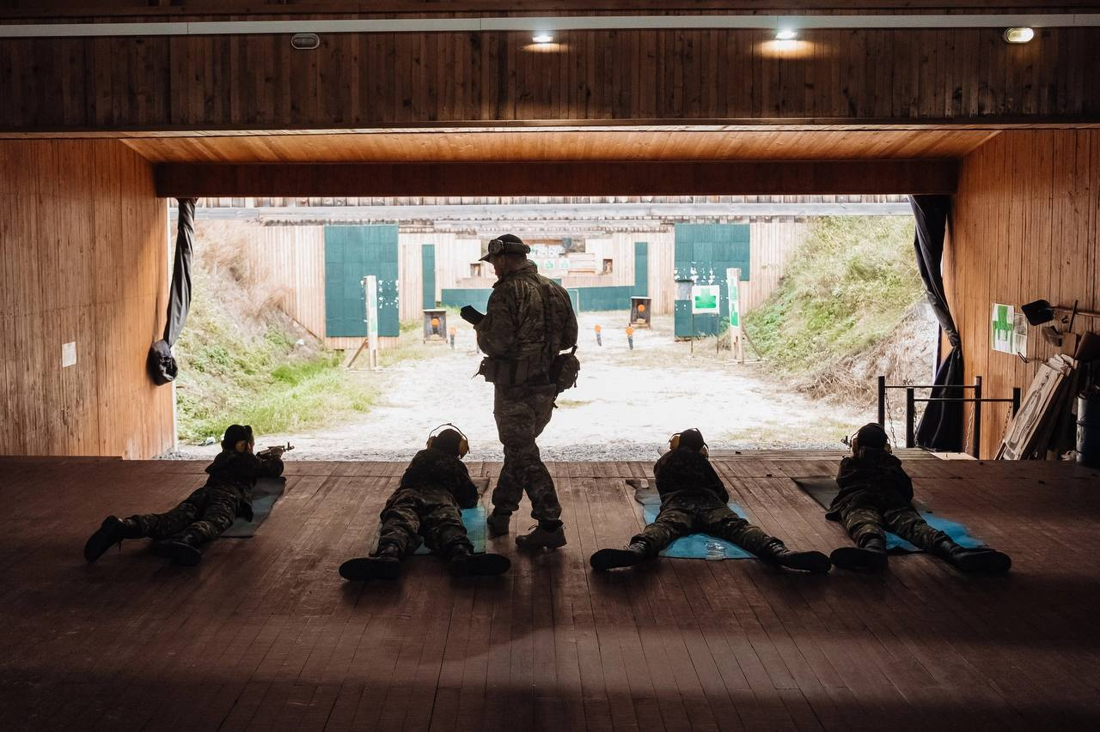
Современные военно-спортивные игры: Суворовский натиск - игра в лесном массиве с проживанием и питанием в полевых условиях в течение двух дней; - дневные и ночные тактические задачи в составе группы; - общекомандный зачет по 4 видам соревнований; - соревнования руководителей делегаций.

Slide 11
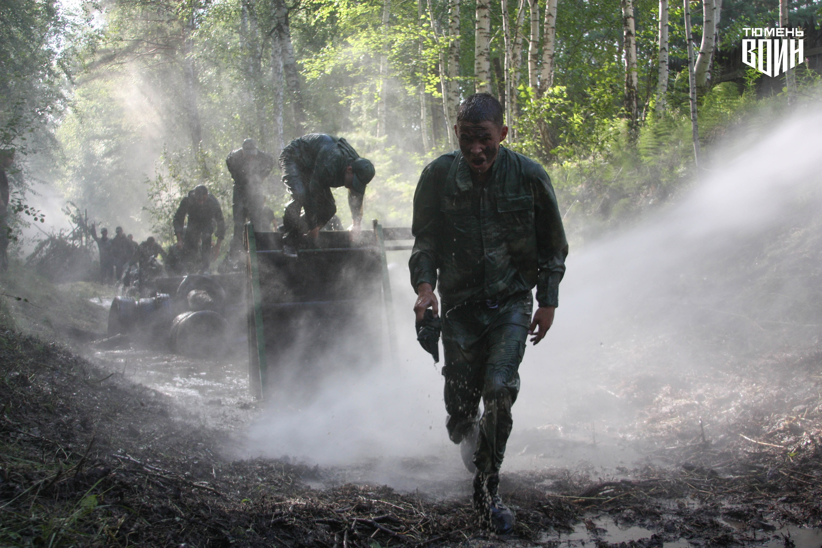
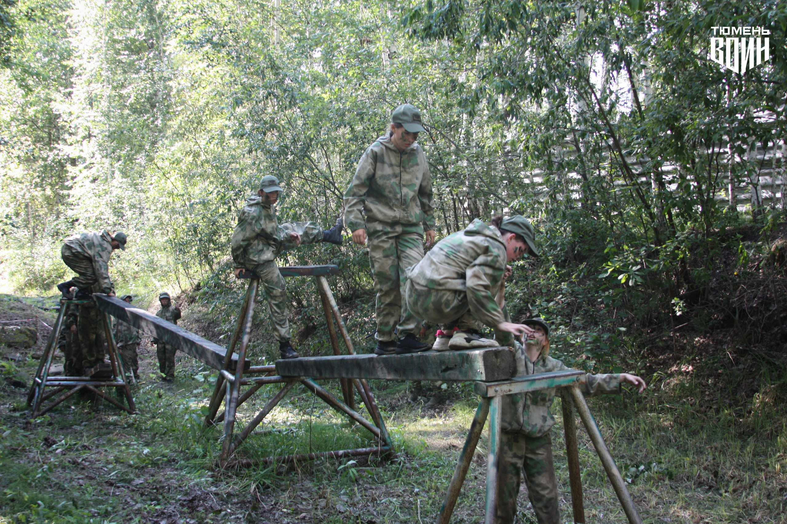
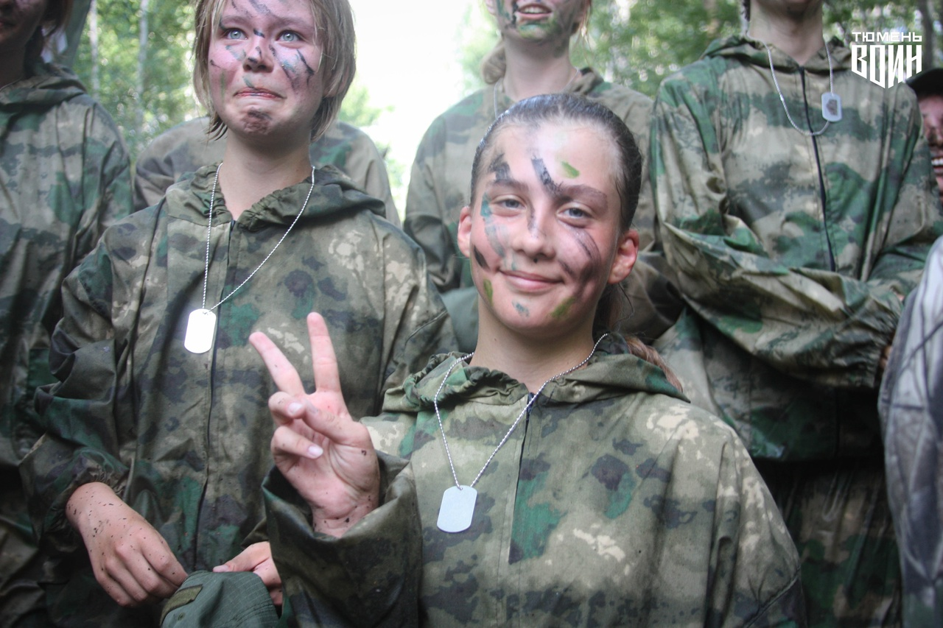
Современные военно-спортивные игры: Путь ВОИНА - экстремальный забег по пересеченной местности; - протяженность маршрута 2, 5 километра (включая «Тропу разведчика»); - общекомандный зачет; - памятный сувенир каждому участнику.

Slide 12
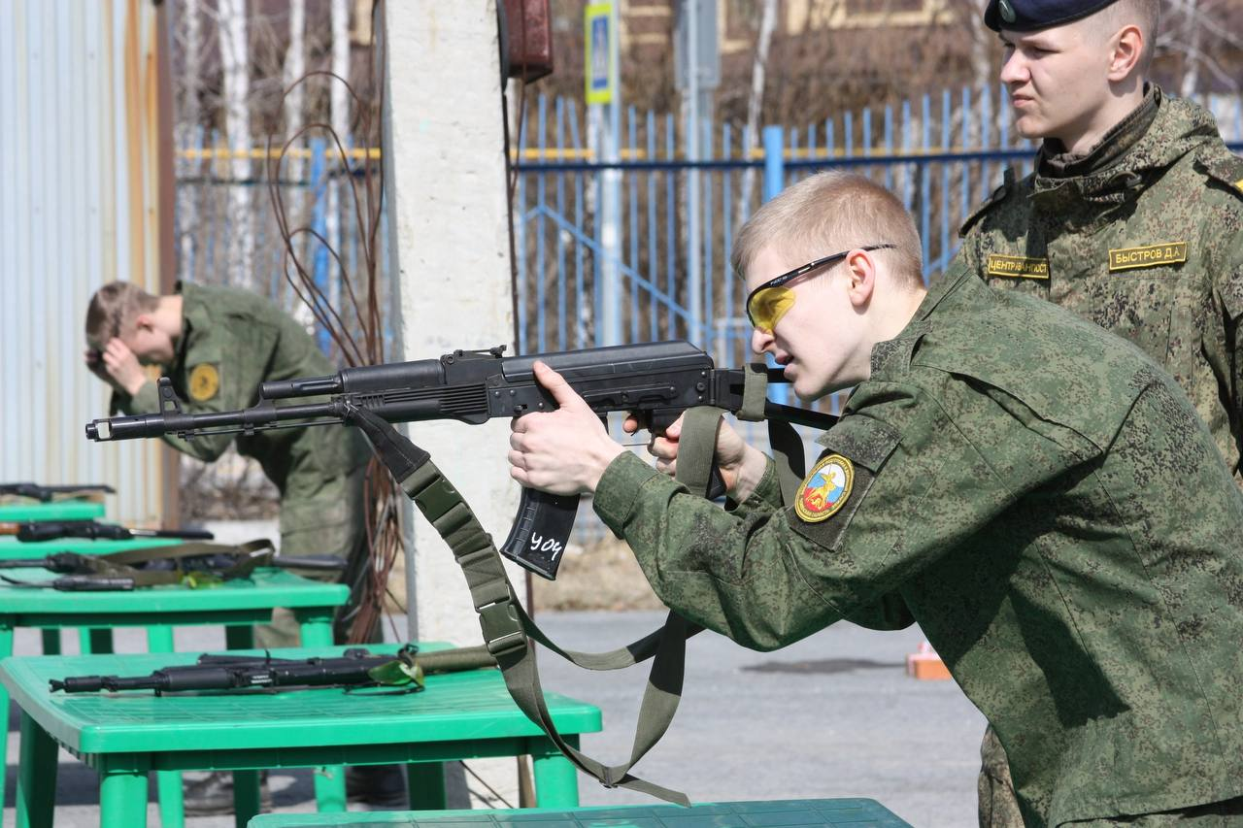
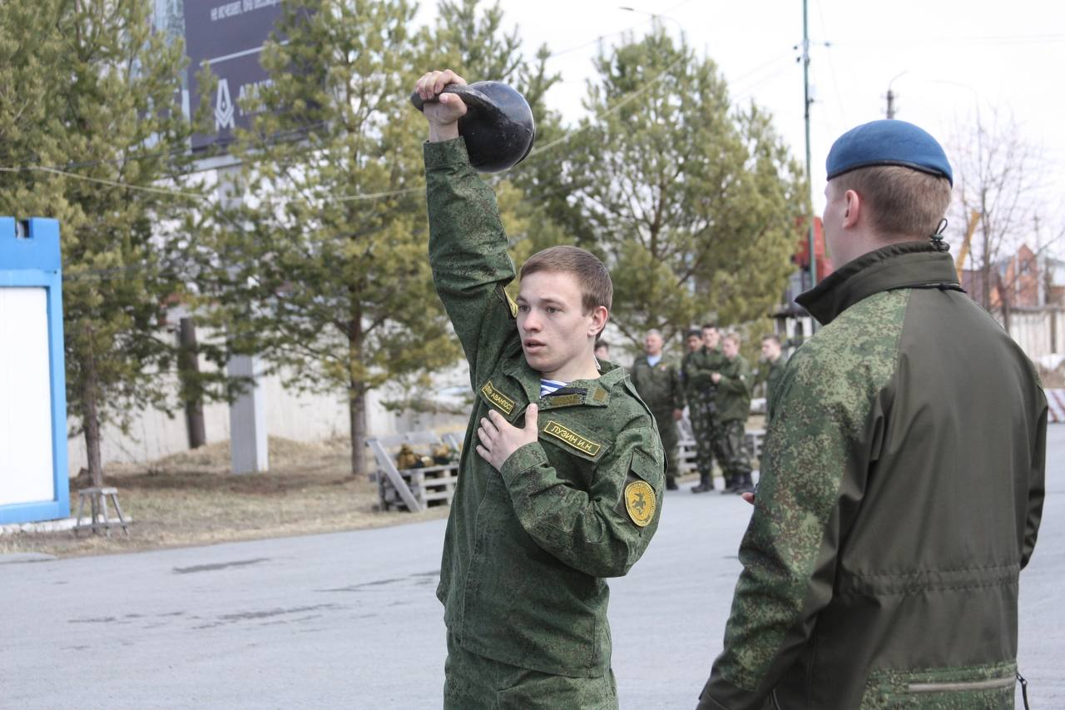
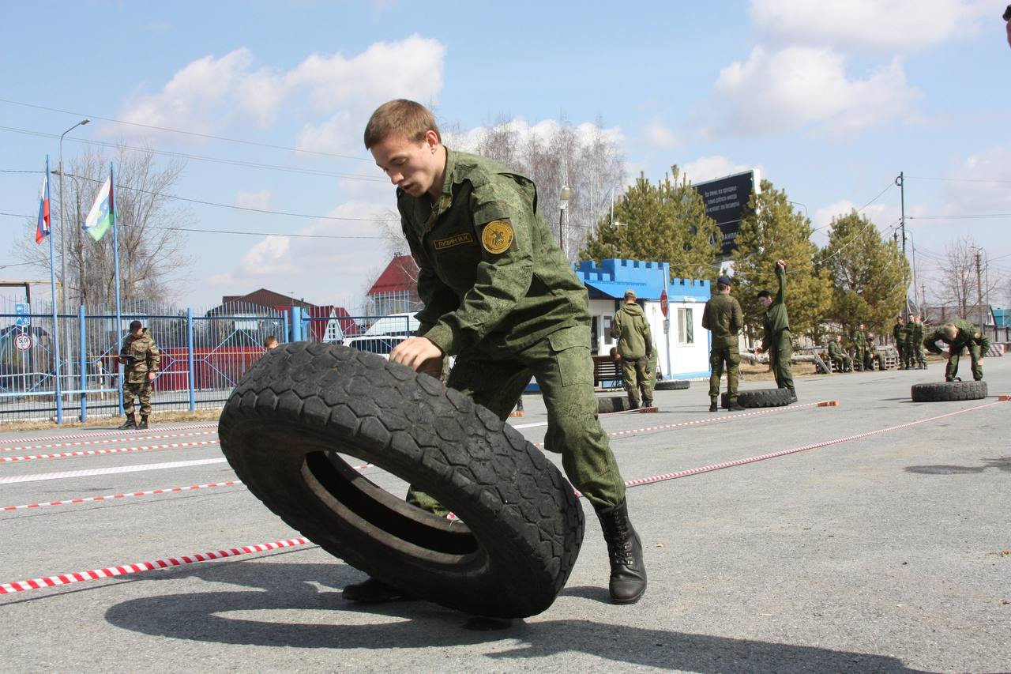
Современные военно-спортивные игры: Пауэртлон - комбинированные упражнения на силовую выносливость и уровень стрелковой подготовки; - личный и командный зачет; - стрельба из страйкбольного/ пневматического/ спортивного оружия; - эстафетный формат соревнований.

Slide 13
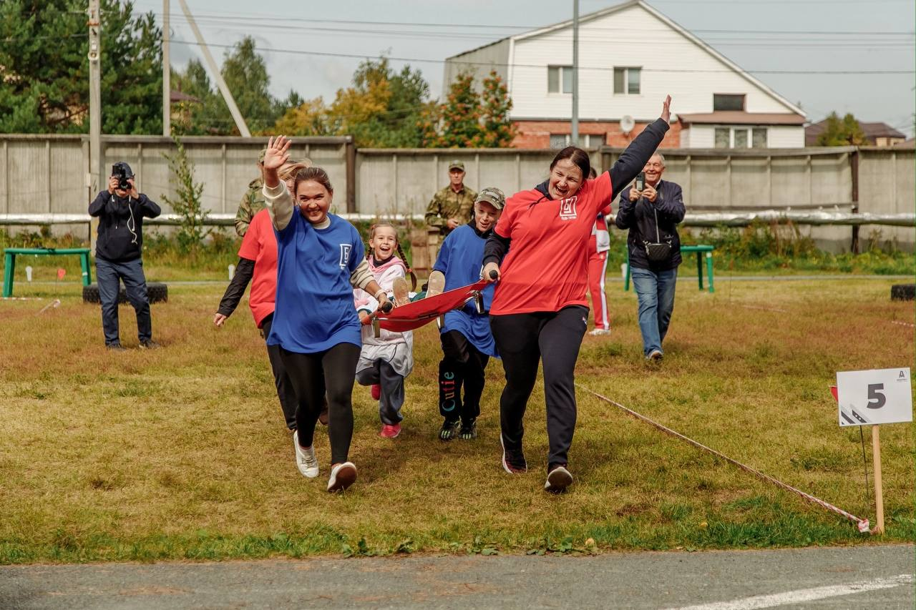
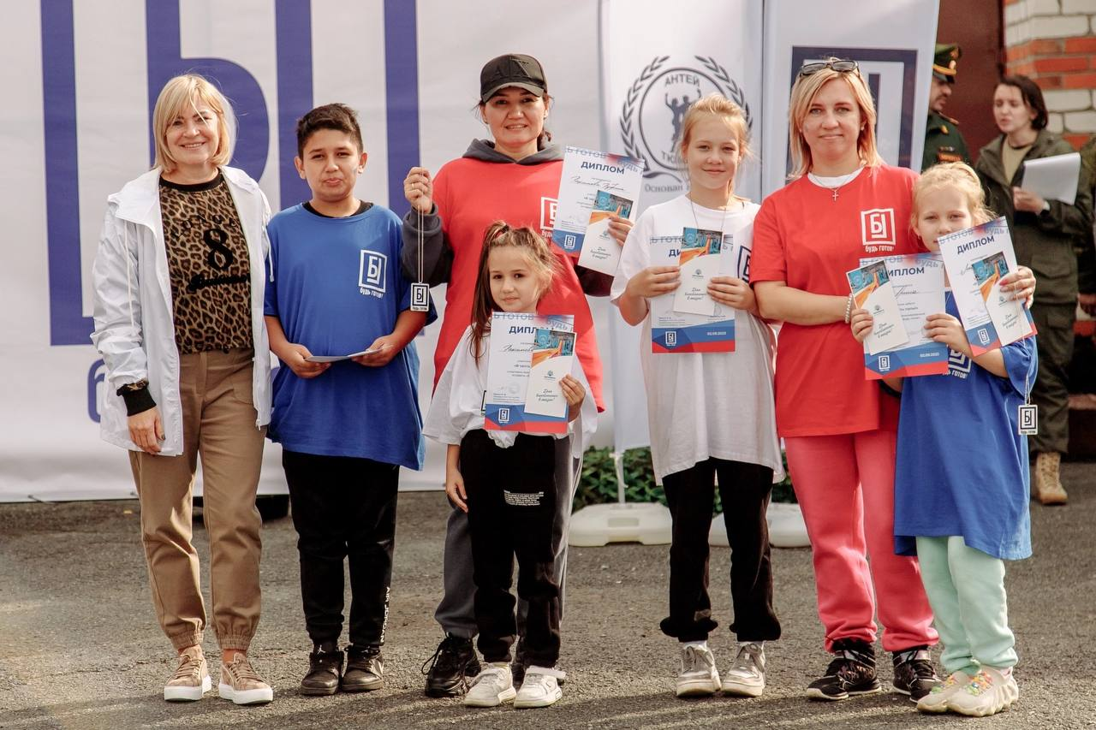
Современные военно-спортивные игры: Военно-спортивная эстафета «Будь готов» - универсальная комбинированная эстафета (силовые упражнения и военно-прикладные дисциплины); - «семейный формат», разновозрастные этапы; - возможность охвата большого количества участников.

Slide 14
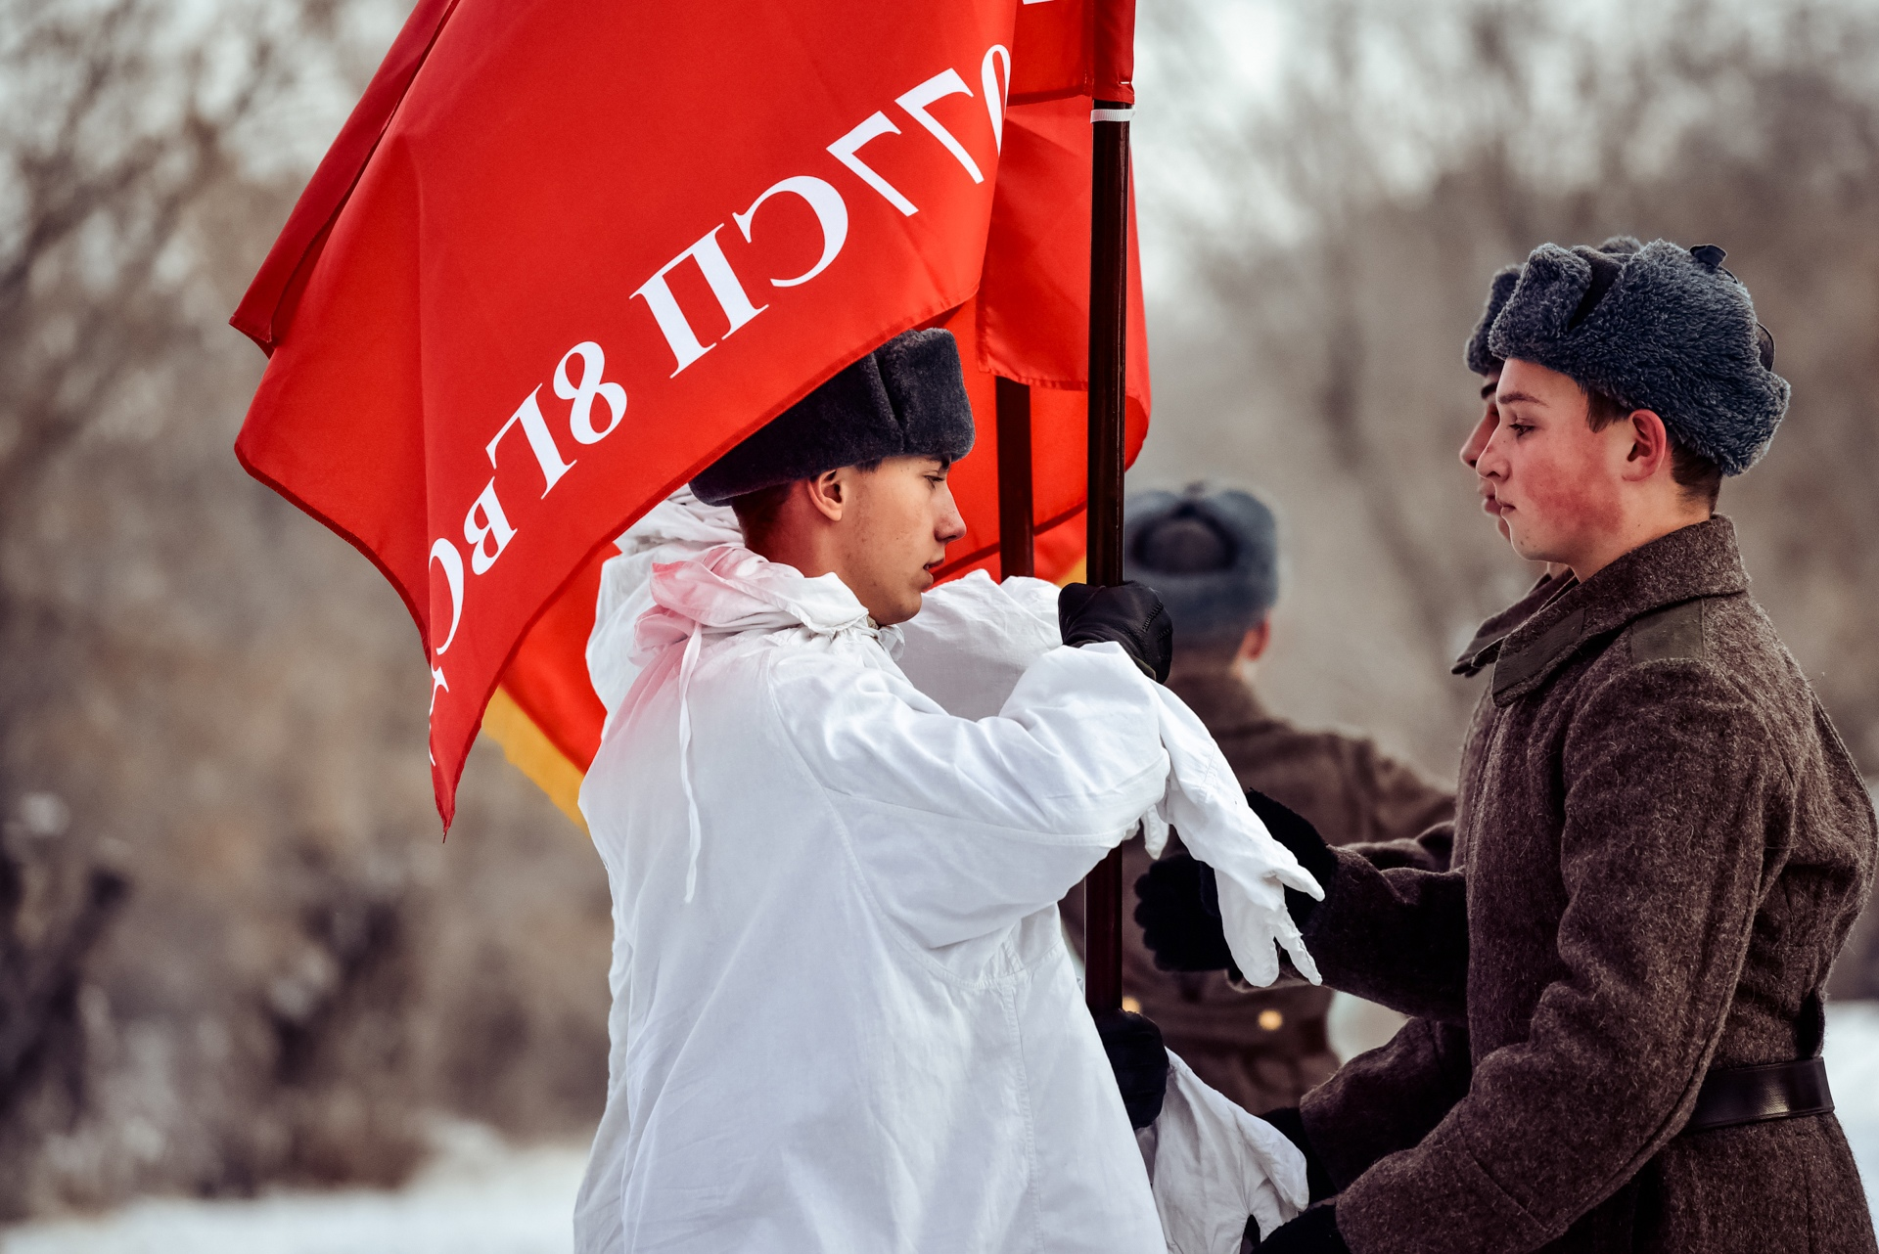
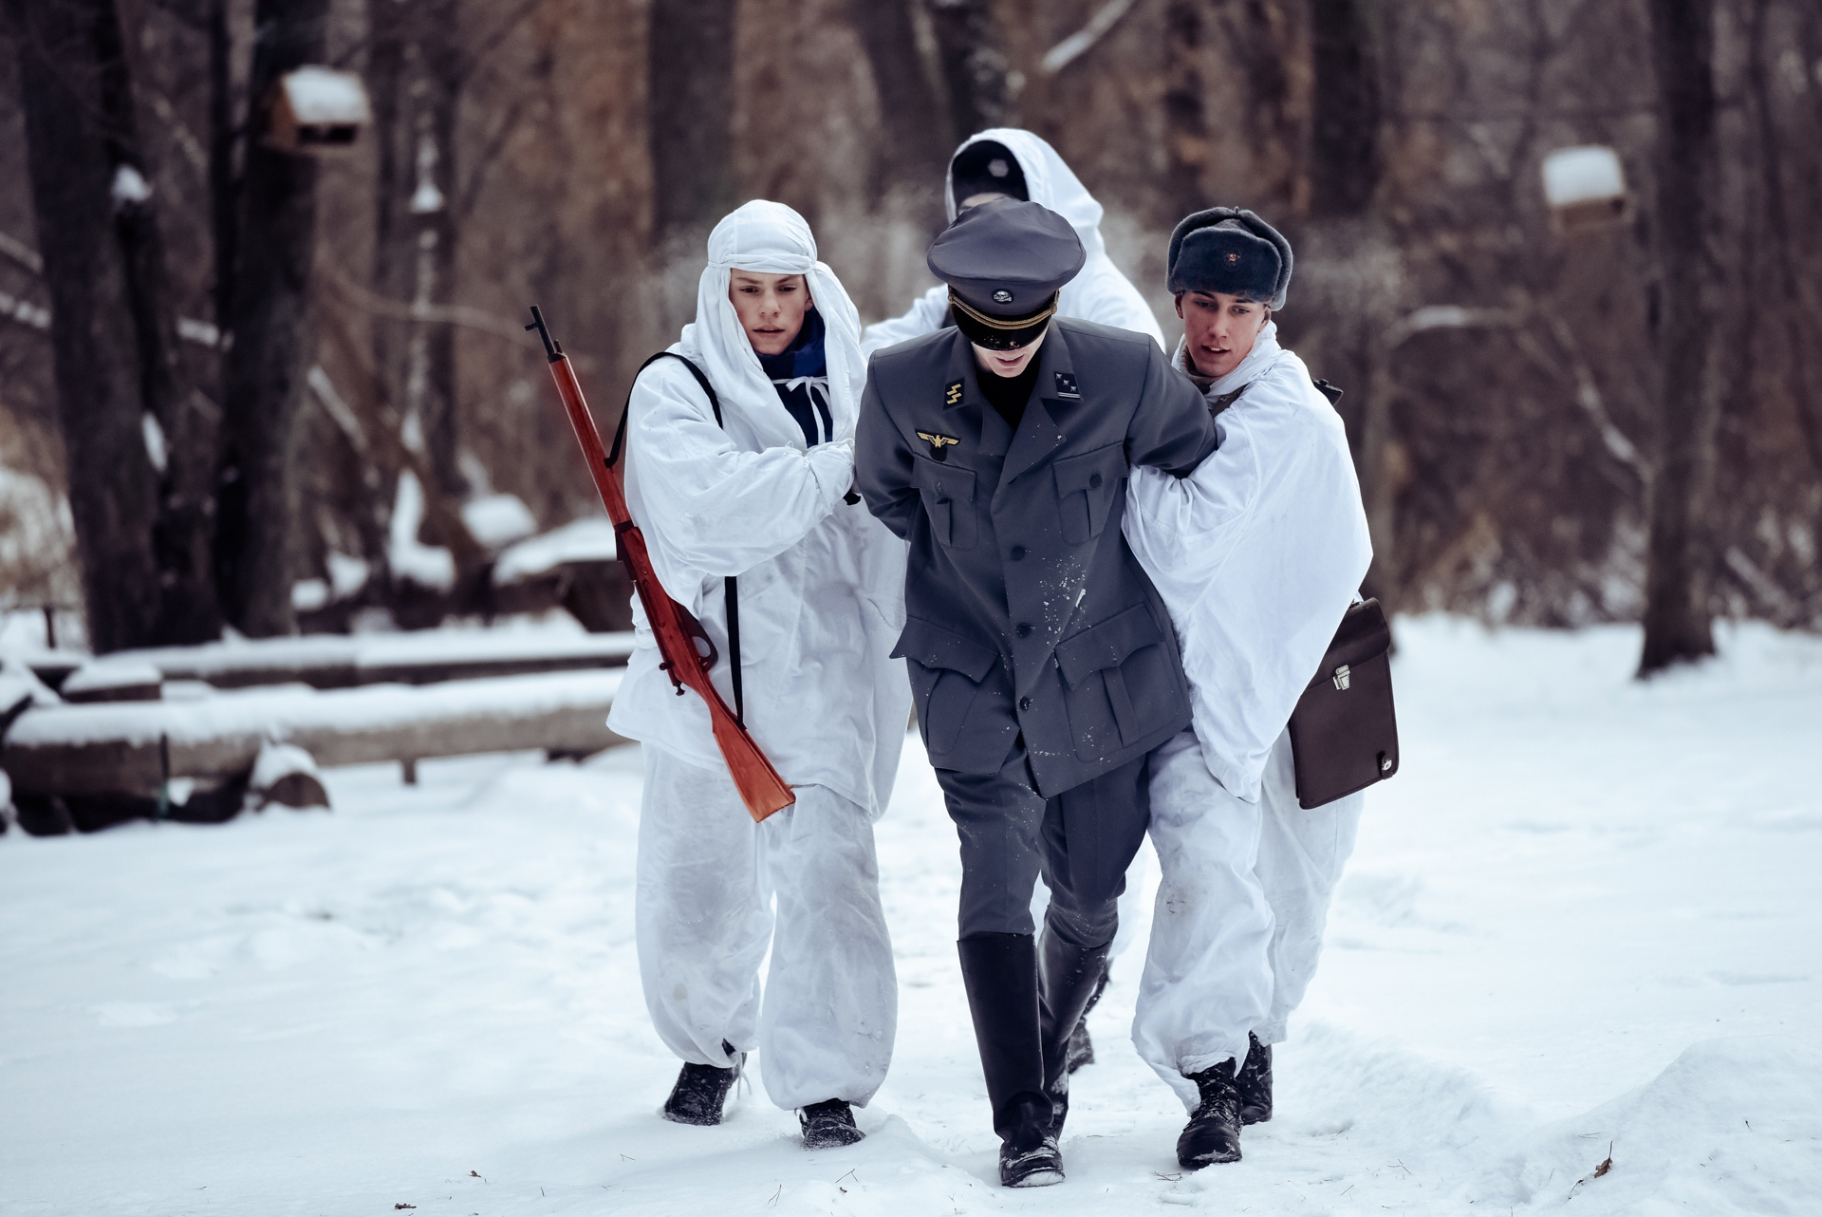
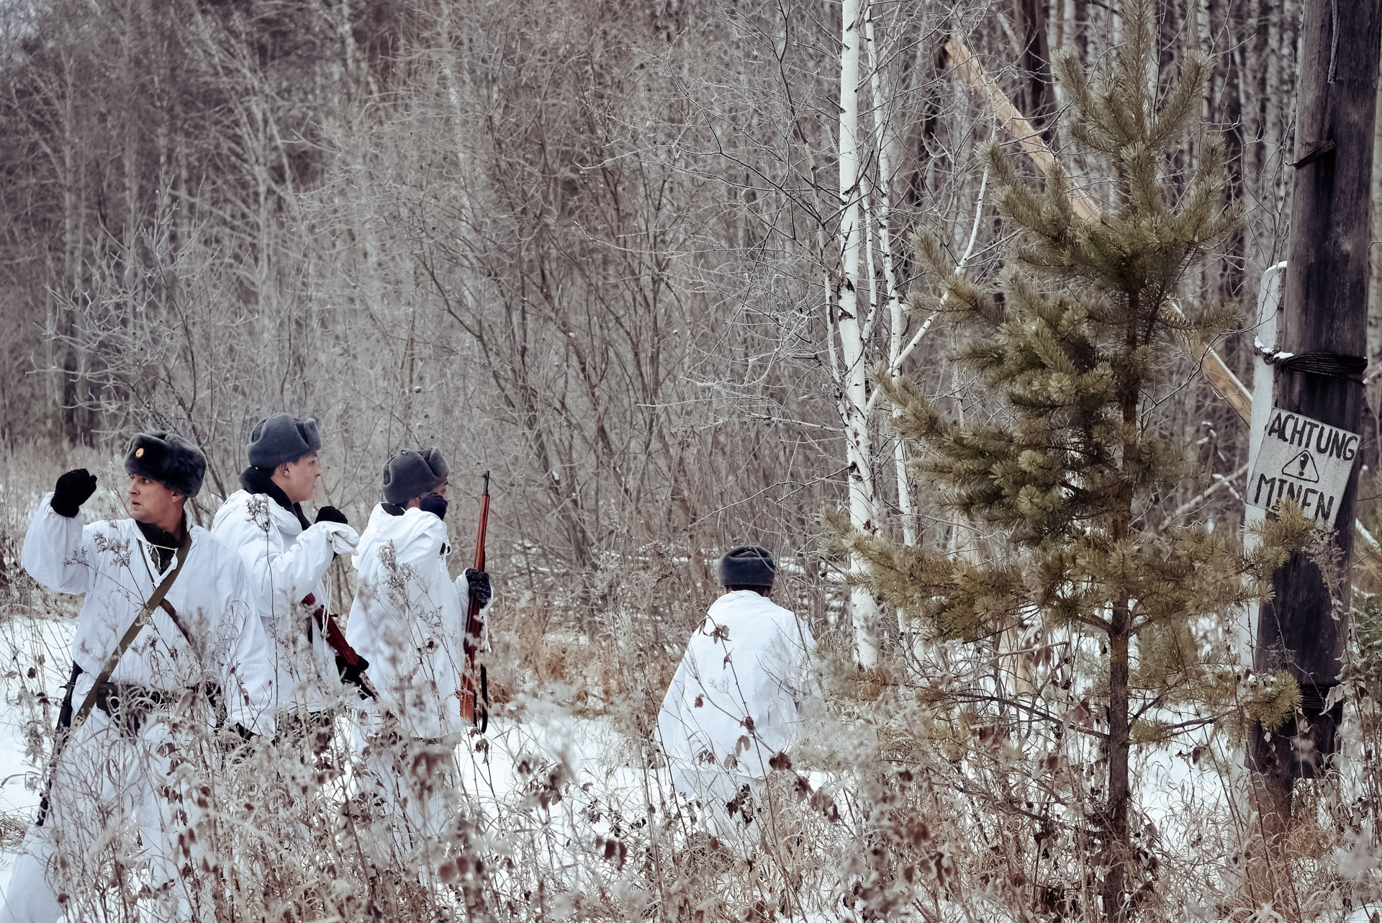
Современные военно-спортивные игры: Военно-историческая реконструкция - участники реконструкции не профессионалы; - задания и маршруты, согласно легенде реконструкции; - максимальное погружение в историческое событие; - памятный сувенир каждому участнику.

Slide 15
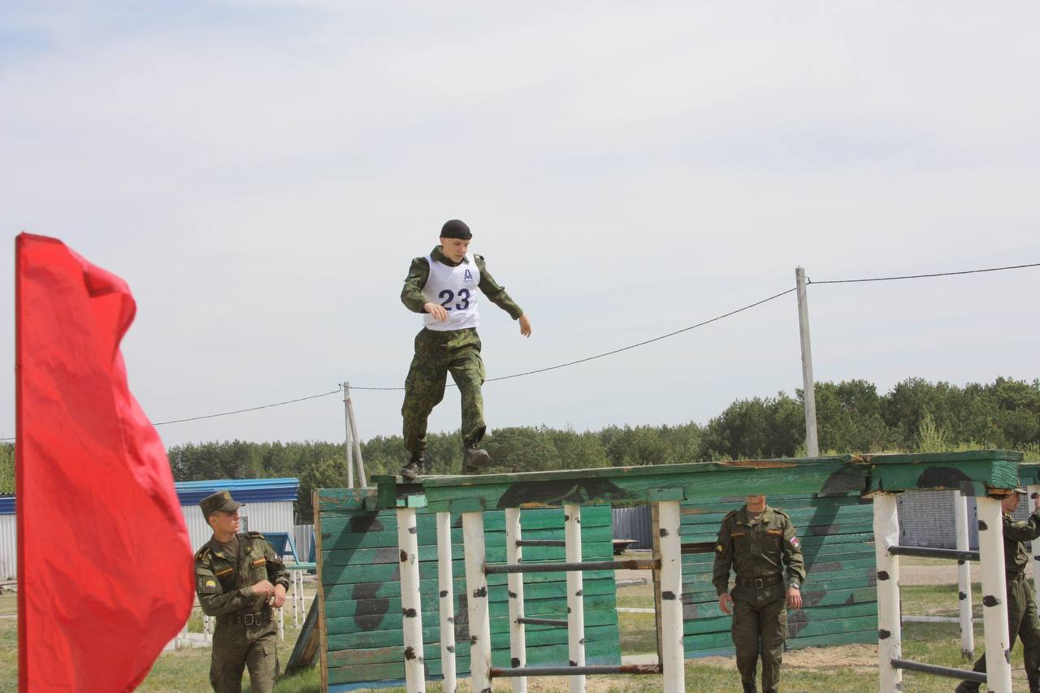
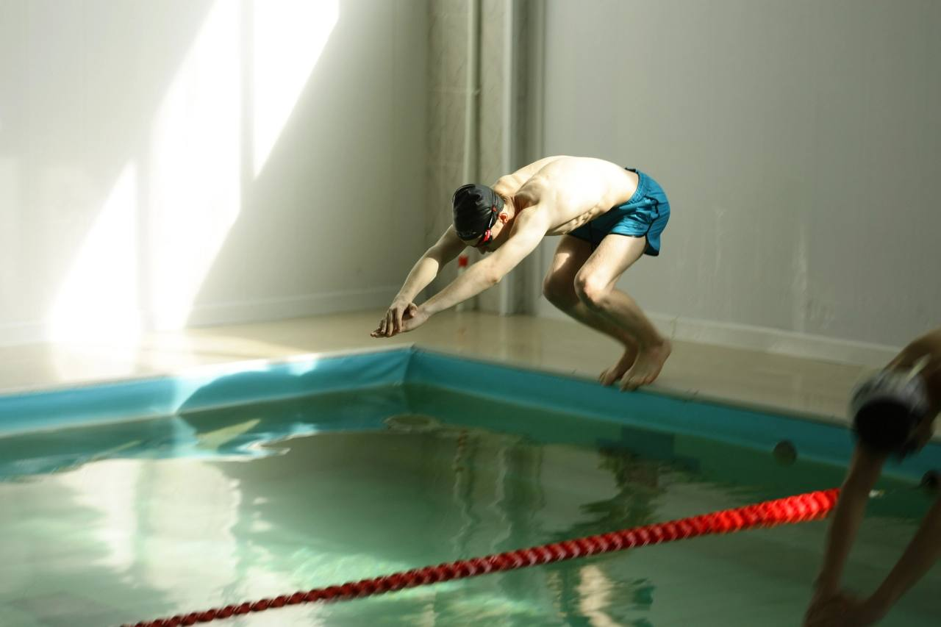
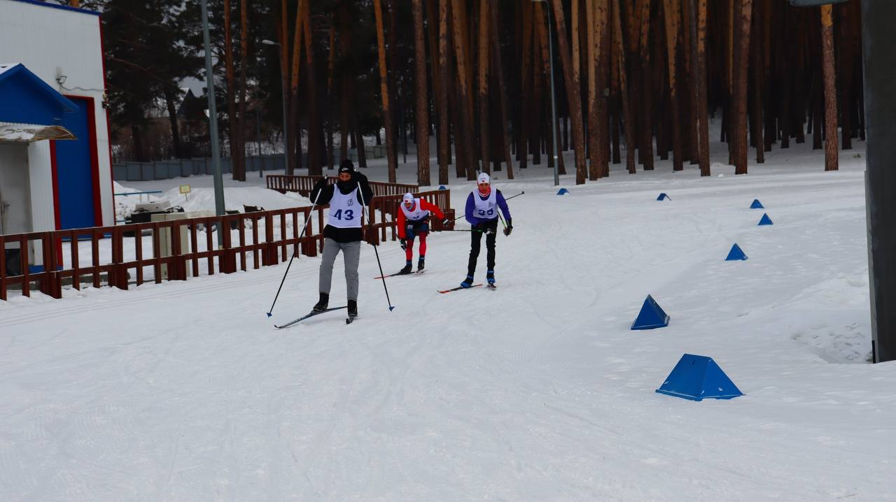
Современные военно-спортивные игры: Спартакиада среди допризывной молодежи - проводится согласно ЕВСК по военно-прикладным видам спорта и видам спорта, способствующим подготовке к военной службе; - возможность выполнять спортивные разряды до уровня «Кандидат в мастера спорта»; - строгая регламентация согласно правил спорта.

